Slide 1
Проект за база от данни за летище
Изготвил: Любомир Русинов ФН:72107
Специалност: Информационни системи

Slide 2
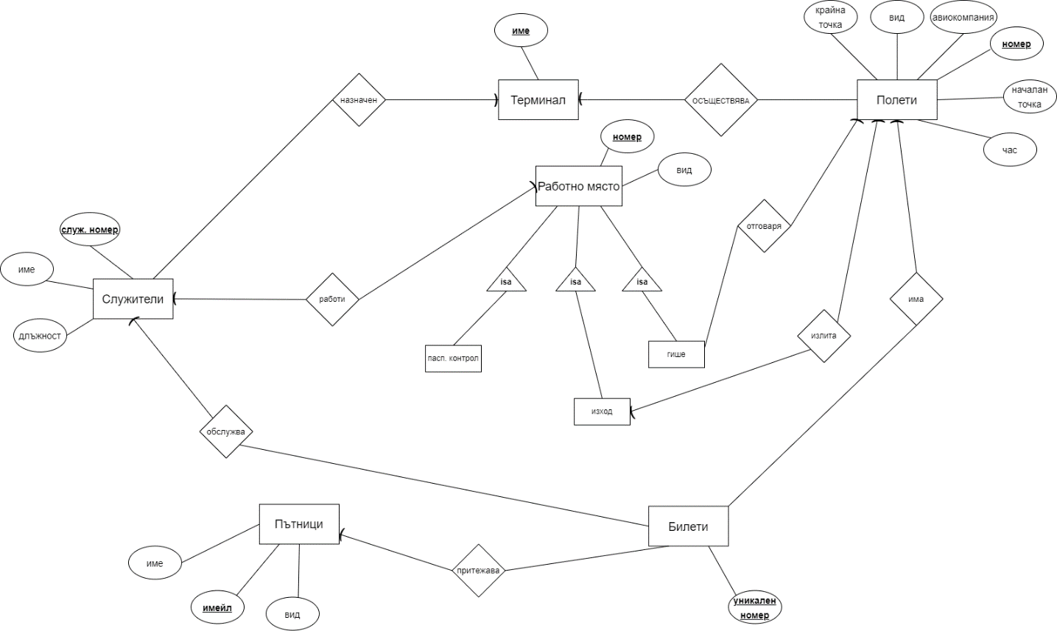
E/R диаграма на модела

Slide 3
Релационни схеми
PassportControl (number, type, emplyeeNum)
Gate(number, flightNum, type, emplyeeNum)
Desk(number, flightNum, type, emplyeeNum)
Flights(number, company, type, time, startPoint, endPoint, terminalName)
Terminal(name)
Employee(number, name, position, terminalName)
Passengers(email, name, type)
Tickets(uniqueNum, employeeNum, email, flightNum)

Slide 4
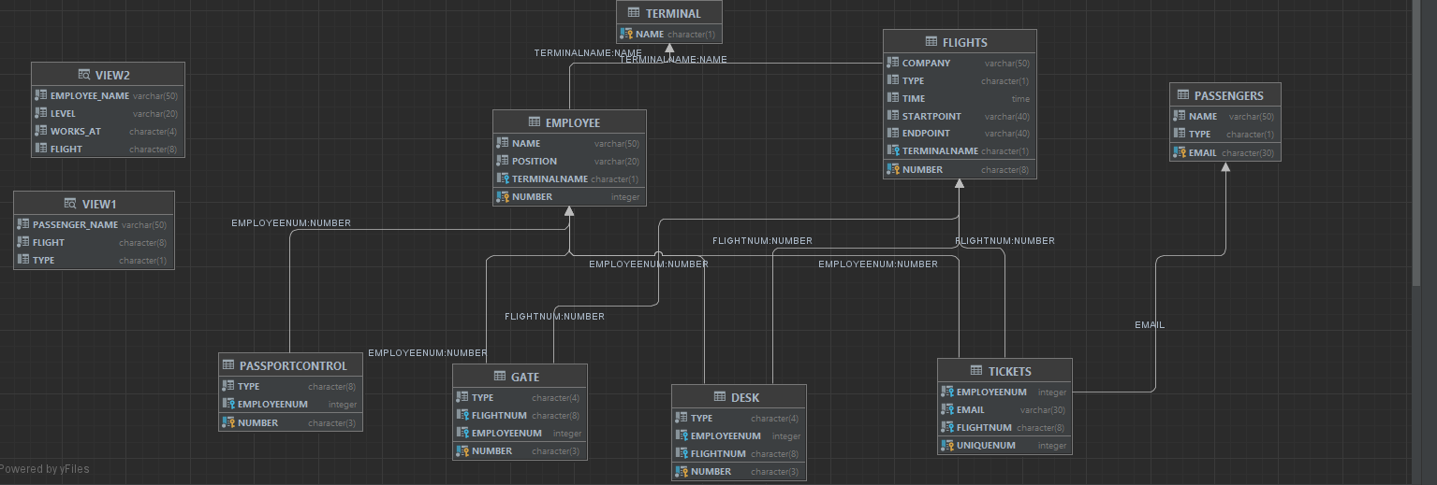
Схема на базата от данни

Slide 5
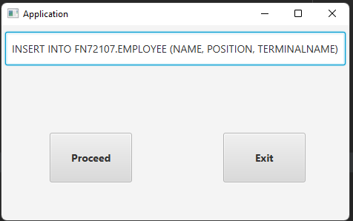
Приложение за достъп до базата от данни

